Slide 1
Water en Veiligheid

Slide 2
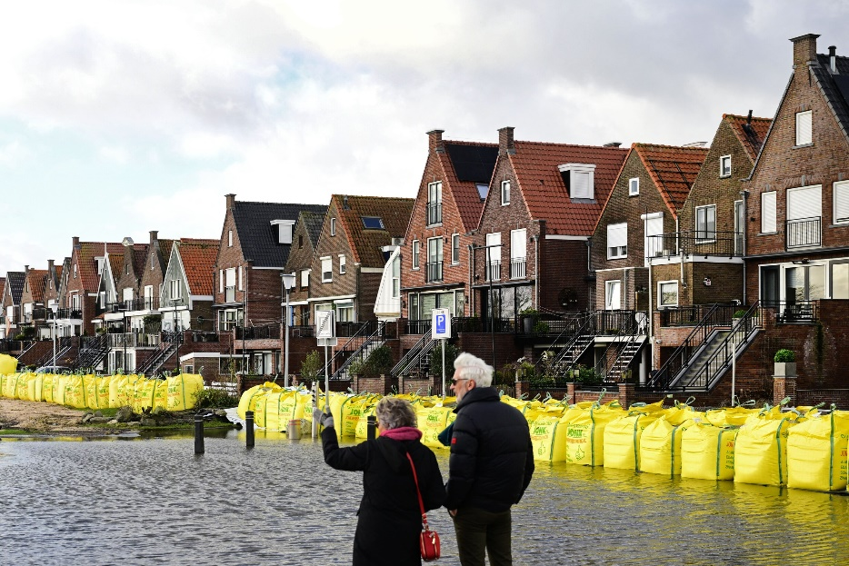
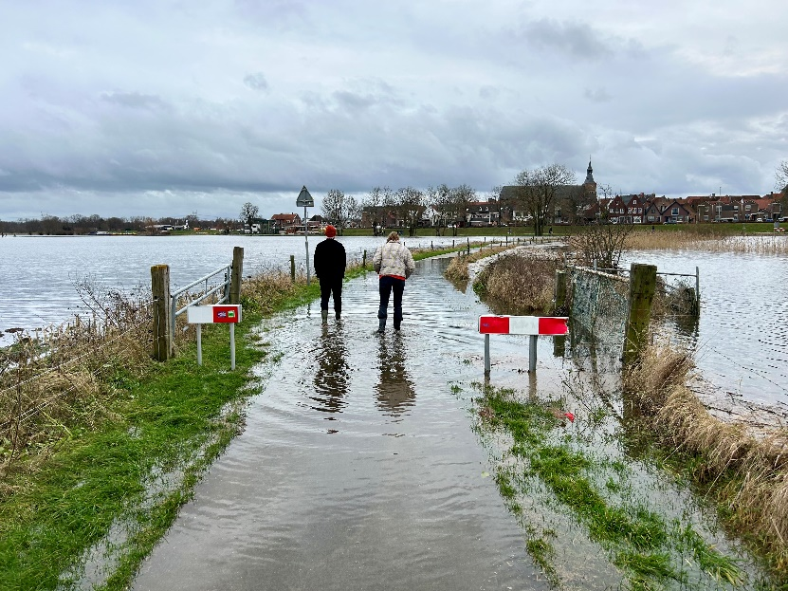
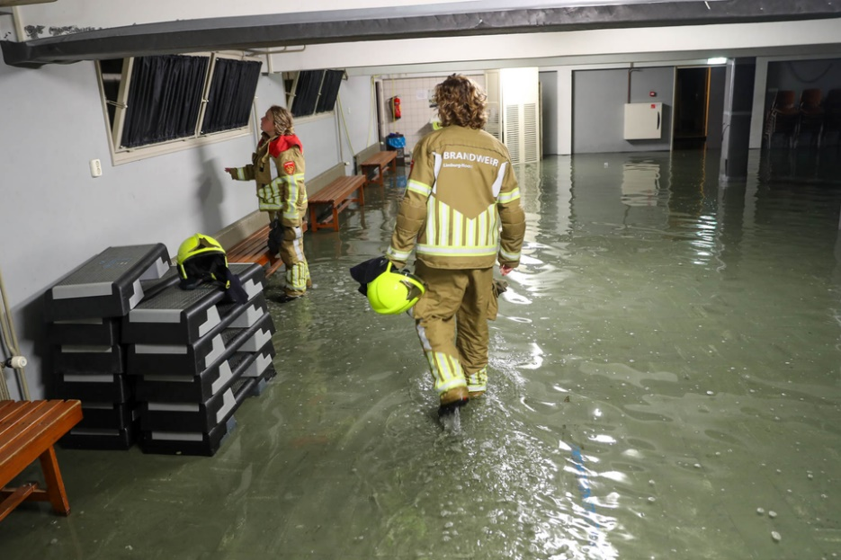
Recent / afgelopen winter
Natte winter 2023/’24 met stapeling:
Regen in Europa → hoogwater rivier
Langdurige regen in NL →hoog grondwater
NW-wind → niet spuien

Slide 3
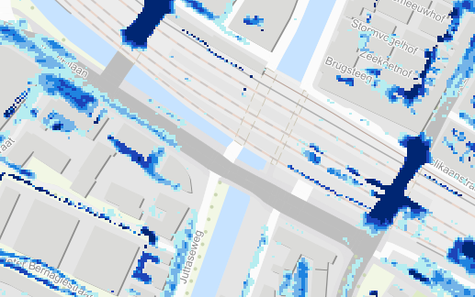
Wat betekent dat bv voor de VRU?
Post Tolsteeg
Bv verminderde bereikbaarheid
Na 70 mm bui, > 30 cm water in primaire toegang binnenstad Utrecht
Notes:
NAS-bollen → geven inzicht in oa veiligheidsrisico’s
Bluswater voorbeeldje komt uit Hollandse Rading, op de rand van Heuvelrug waar een groot deel van de oude bebouwing vanuit de brancherichtlijn ruim 1/3 meer water vraagt dan de huidige maximale levering op basis van 100 druk in de leiding. Voor de goede orde: Groen is binnen maximale afstand en met voldoende debiet, oranje is ook binnen afstand maar met onvoldoende debiet, en rood is buiten maximale afstand ongeacht debiet.
Afstand is vertaling van tijd, en is ook afhankelijk van gebruiksfunctie en bouwjaar.
Post tolsteeg bedient vanuit dekkingsplan een groot deel van de binnenstad. Bij ondergelopen tunnels is ook inzet vanuit Schepenbuurt en Leidsche Rijn in binnenstad geen optie want die eenheden moeten ook onder het spoor door alleen niet hier bij tolsteeg, maar vlak bij het Centraal station. Blijft over post Zuilen en Voordorp.

Slide 4
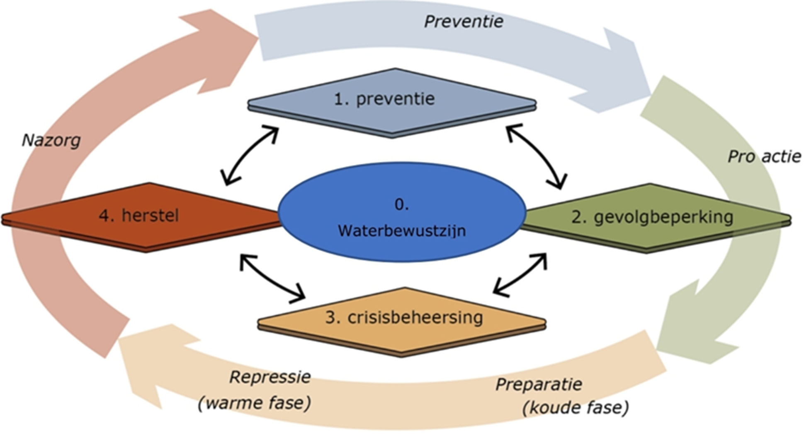
Themabijeenkomst AB VRU 3 juli 2023
Voor burgemeesters & wethouders water /RO
Sprekers: dijkgraaf / burgemeester / wethouder RO
Van wateroverlast → waterbom Limburg → overstromingen
Notes:
Samengevat zien we de volgende hoofdlijnen aan behoeften uit de mentimeter en in het gesprek naar voren komen:
inzicht in effecten (wat is de opgave & handelingsperspectief); om goed te kunnen plannen en afwegen is inzicht in effecten nodig. Op basis daarvan kan een passend handelingsperspectief worden opgesteld.
(veiligheids)bewustwording vergroten (op risico) binnen de gemeenten, onder burgers en bedrijven; hangt samen met het vorige punt waarin de behoefte aan een scherp handelingsperspectief voor verschillende doelgroepen naar voren kwam.
inzetten op weerbaarheid (te nemen stappen en acceptatie van risico’s) via twee perspectieven; fysieke weerbaarheid aan de voorkant en inzetten op de zelfredzaamheid van de samenleving omdat niet alles te voorzien is.
organiseren van samenwerking/kennisdeling; aanwezigen deden de oproep om kennis over te dragen om daarmee de bewustwording op het thema te vergroten.
oefenen; aanwezigen gaven aan dat oefenen bijdraagt aan begrip en dat het belangrijk is om te ervaren wat er op je afkomt en wie je nodig hebt.

Slide 5
Themabijeenkomst AB VRU 3 juli 2023
Organisatie:
- bestuurlijke kopgroep
- ambtelijke kerngroep
Leden vanuit:
- VRU
- NWK
- PWVE
- waterschap
- gemeente De Ronde Venen
Uitkomsten:
inzicht in effecten
(veiligheids)bewustwording vergroten
inzetten op weerbaarheid
organiseren van samenwerking/kennisdeling
oefenen
Notes:
Samengevat zien we de volgende hoofdlijnen aan behoeften uit de mentimeter en in het gesprek naar voren komen:
inzicht in effecten (wat is de opgave & handelingsperspectief); om goed te kunnen plannen en afwegen is inzicht in effecten nodig. Op basis daarvan kan een passend handelingsperspectief worden opgesteld.
(veiligheids)bewustwording vergroten (op risico) binnen de gemeenten, onder burgers en bedrijven; hangt samen met het vorige punt waarin de behoefte aan een scherp handelingsperspectief voor verschillende doelgroepen naar voren kwam.
inzetten op weerbaarheid (te nemen stappen en acceptatie van risico’s) via twee perspectieven; fysieke weerbaarheid aan de voorkant en inzetten op de zelfredzaamheid van de samenleving omdat niet alles te voorzien is.
organiseren van samenwerking/kennisdeling; aanwezigen deden de oproep om kennis over te dragen om daarmee de bewustwording op het thema te vergroten.
oefenen; aanwezigen gaven aan dat oefenen bijdraagt aan begrip en dat het belangrijk is om te ervaren wat er op je afkomt en wie je nodig hebt.

Slide 6
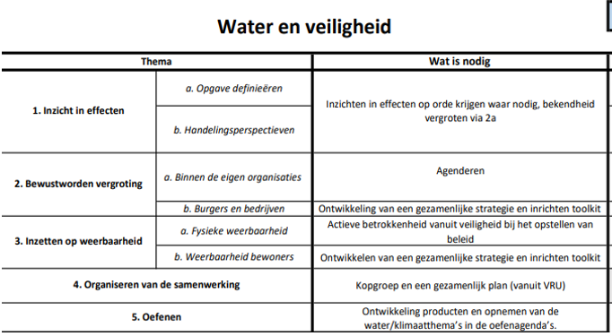
Notes:
Samenwerking mbt water en veiligheid:
Om dit vorm te geven denken we aan (concept) (mbt 1 /2a /3a) :
- VRU: - VRU richt zich op inzicht in effecten ism haar netwerkpartners: opgave /
impact (met inbegrip van kritieke voorzieningen) en handelings-
perspectieven
- VRU-gemeente: * VRU neemt deel aan klimaatregio’s (waar de stresstesten worden
vormgegeven en Regionale Adaptatie Strategiën worden opgesteld)
* VRU deelt informatie mbt inzicht in effecten: opgave / impact (met inbegrip
van kritieke voorzieningen) en handelingsperspectieven met ACB
* VRU faciliteert ACB / ROCU (= overleg 26 ACB-ers VRU-gebied) mbt
mogelijk op te nemen veiligheidsaspecten in het lokale adaptatie beleid
* VRU adviseert gemeenten mbt omgevingsvisie en-plannen en bij (ws vrnl
nieuwbouw) RO-en bouwplannen op veiligheidsaspecten irt klimaatverandering. Idealiter door te toetsen op het beleid van de gemeente + evt aanvullende veiligheidsrisico’s
- gemeente: - ACB ism klimaat: bewustwording mbt water en veiligheid binnen de
gemeentelijke organisatie
- ACB geeft mbt veiligheid input op Lokale Adaptatie Strategiën

Slide 7
Notes:
Samenwerking mbt water en veiligheid:
Om dit vorm te geven denken we aan (concept) (mbt 1 /2a /3a) :
- VRU: - VRU richt zich op inzicht in effecten ism haar netwerkpartners: opgave /
impact (met inbegrip van kritieke voorzieningen) en handelings-
perspectieven
- VRU-gemeente: * VRU neemt deel aan klimaatregio’s (waar de stresstesten worden
vormgegeven en Regionale Adaptatie Strategiën worden opgesteld)
* VRU deelt informatie mbt inzicht in effecten: opgave / impact (met inbegrip
van kritieke voorzieningen) en handelingsperspectieven met ACB
* VRU faciliteert ACB / ROCU (= overleg 26 ACB-ers VRU-gebied) mbt
mogelijk op te nemen veiligheidsaspecten in het lokale adaptatie beleid
* VRU adviseert gemeenten mbt omgevingsvisie en-plannen en bij (ws vrnl
nieuwbouw) RO-en bouwplannen op veiligheidsaspecten irt klimaatverandering. Idealiter door te toetsen op het beleid van de gemeente + evt aanvullende veiligheidsrisico’s
- gemeente: - ACB ism klimaat: bewustwording mbt water en veiligheid binnen de
gemeentelijke organisatie
- ACB geeft mbt veiligheid input op Lokale Adaptatie Strategiën

Slide 9
Producten
1 Inzicht in de effecten
a) Opgave definiëren
Uitgangspunten stresstesten;
Impactanalyse op ernstige wateroverlast en overstromingen;
Lijst kritieke voorzieningen;
b) Handelingsperspectieven
Crisisbeheersingsplannen (VRU, waterschappen, gemeenten);
Routekaart te veel water
2 Bewustwording vergroten
a) eigen organisaties
Format presentatie (als de stresstesten er zijn)

Slide 10
Lijst Kritieke Voorzieningen
Notes:
Context
Namens en met alle veiligheidsregio’s
Voor NL / unité de doctrine
Samenwerking met landelijke partners
Nationale context
Deltaprogramma
Vitaal J&V

Slide 11
Impactklassen
Doel van de kwalificatie: Onderscheid maken in de mate waarin een incident bij / uitval van een functie ontwrichtende gevolgen kan hebben.
lokaal | Beperking van ontwrichting binnen de gemeente of intergemeentelijk
regionaal | Ontwrichting treft een groep gemeenten tot een beperkt interregionale impact
nationaal | Ontwrichting van nationale belangen
Notes:
Deze categorisering helpt bij het stellen van prioriteiten. In de risicobeheersing én de crisisbeheersing

Slide 12
Sectoren
Energie
Digitale infrastructuur
Beheer van ICT diensten (business-to-business)
Waterketen
Keren en beheren
Volksgezondheid
Onderwijs en kinderopvang
Vervoer
Chemisch en nucleair
Bankwezen
Infrastructuur voor de financiële markt
Overheid
Openbare orde en Veiligheid en Defensie
Productie, verwerking en distributie van levensmiddelen
Afval verwerking
Ruimtevaart
Cultuur en cultureel erfgoed
Overig

